Slide 1
Ciclo di webinar
8 Novembre 2023
L’empatia e la regolazione
Professoressa Annalaura Nocentini
Dipartimento di Educazione, Lingue, Intercultura, Letteratura e Psicologia
Università degli studi di Firenze
Immagini tratte da: Llenas, A. (2019) – I colori delle emozioni. Edizioni Gribaudo

Slide 2
OTTO COMPONENTI
SAARNI (1999)
CONSAPEVOLEZZA DELLE PROPRIE EMOZIONI:
COINVOLGIMENTO EMPATICO:
CAPACITÀ DI FAR FRONTE ALLE EMOZIONI A VALENZA NEGATIVA USANDO STRATEGIE DI AUTOREGOLAZIONE
implica la capacità di affrontare in maniera adattiva emozioni avverse e stressanti, e di adottare opportune strategie di autoregolazione
CONSAPEVOLEZZA DEL RUOLO DELLA COMUNICAZIONE EMOTIVA NELLE RELAZIONI
consapevolezza che la struttura o la natura dei rapporti interpersonali è in parte determinata dalla qualità della comunicazione emotiva
CAPACITÀ DI DISTINGUERE E COMPRENDERE LE EMOZIONI DEGLI ALTRI:
basarsi su indizi situazionali ed espressivi, il cui significato ha un senso all’interno di uno specifico contesto culturale
USARE IL VOCABOLARIO DELLE EMOZIONI
rappresentare l’esperienza emotiva attraverso parole, immagini e simboli disponibili nella propria cultura
Aver chiaro che cosa si sta provando, inclusa la possibilità che si stiano vivendo emozioni multiple, e che si possa non essere a conoscenza di quello che si sta provando a causa di dinamiche inconsce e di disattenzione
CAPACITÀ DI SEPARARE LE ESPERIENZE EMOTIVE SOGGETTIVE DAI COMPORTAMENTI ESPRESSIVI OSSERVABILI
la capacità di comprendere che, sia in sé che negli altri, uno stato interno non corrisponde necessariamente con l’espressione esibita. Implica inoltre la capacità di comprendere che il comportamento e le emozioni esibite hanno un impatto sugli altri, e di tenerne conto nelle situazioni sociali
coinvolgimento empatico e simpatetico nelle esperienze emotive degli altri
AUTO-EFFICACIA EMOTIVA
avere un punto di vista individuale su se stessi, sul proprio modo di provare le emozioni, e sulla valutazione che viene fatta circa la propria competenza emotiva. Implica inoltre sviluppare delle «teorie personali» sulle emozioni e su come esse siano all’opera nelle transazioni sociali.
Notes:
Ciascuna si sviluppa in modo indipendente dalle altre, non è detto che si raggiunga la competenza in tutte le componenti.

Slide 3
SCALA BASIC EMPATHY SCALE (BES)
Albiero, P., Matricardi, G., & Toso, D. (2010)
2 dimensioni: EMPATIA COGNITIVA e EMPATIA AFFETTIVA
Item 3. Riesco a capire la felicità di un mio amico quando lui/lei riesce bene in qualche cosa.
Item 10. Di solito riesco a capire quando i miei amici sono spaventati.
Item 15. Tendo a sentirmi spaventato quando sono con amici che hanno paura.
Item 16. Di solito mi accorgo subito quando un amico è arrabbiato.
Item 4. Mi spavento quando guardo i personaggi di un film realmente pauroso.
Item 2. Dopo essere stato con un amico che è triste per qualcosa, solitamente mi sento triste anch’io.
Notes:
BES

Slide 4
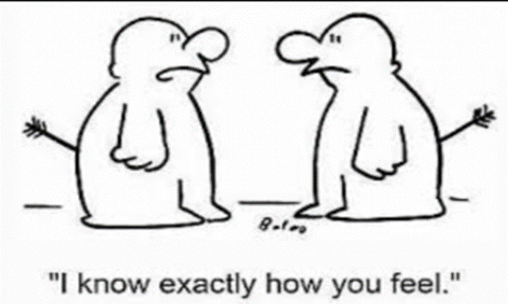
EMPATIA

Slide 5
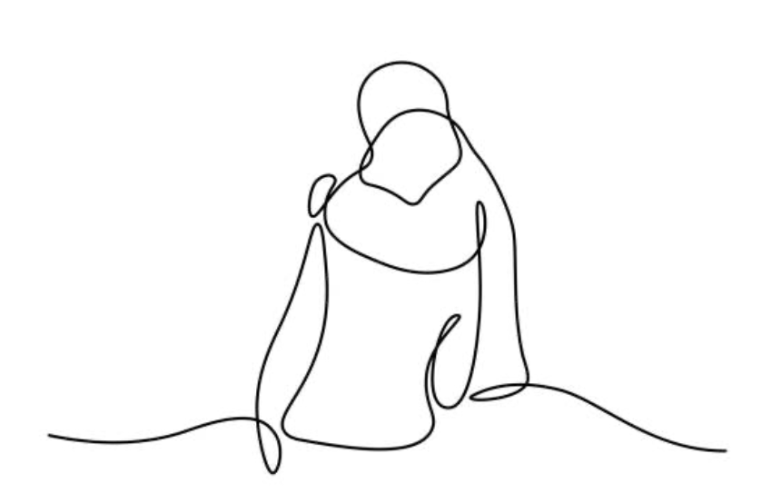
EMPATIA
Costrutto che ha avuto notevole attenzione nell’ ultimo decennio
Termine coniato da Titchener 1909 - in inglese empathy come traduzione del termine Einfuhlung (sentire dentro) – usato per descrivere il godimento estetico
In ambito psicologico termine usato da psicoterapeuti come Kohut, Rogers…

Slide 6
EMPATIA
Costrutto che ha avuto notevole attenzione nell’ ultimo decennio
Termine coniato da Titchener 1909 - in inglese empathy come traduzione del termine Einfuhlung (sentire dentro) – usato per descrivere il godimento estetico
In ambito psicologico termine usato da psicoterapeuti come Kohut, Rogers…
HOFFMAN
«L’empatia è il processo di attivazione emotiva appropriato e consonante con quello di un’ altra persona, la mediazione cognitiva permette una progressiva differenziazione tra sé e l’altro che si traduce nella capacità di vivere forme di empatia sempre più differenziate, sempre meno egocentriche e sempre più basate sulla capacità di assumere il punto di vista dell’altro»

Slide 7
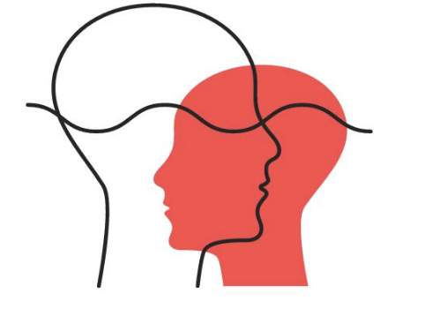
EMPATIA, MORALITÀ E PROSOCIALITÀ Il modello di Hoffman
I meccanismi dell’attivazione empatica
Modalità primitive di attivazione empatica | Modalità mature di attivazione
Mimesi – imitazione Condizionamento classico Associazione diretta empatica | Associazione mediata Assunzione di ruolo (role taking)

Slide 8
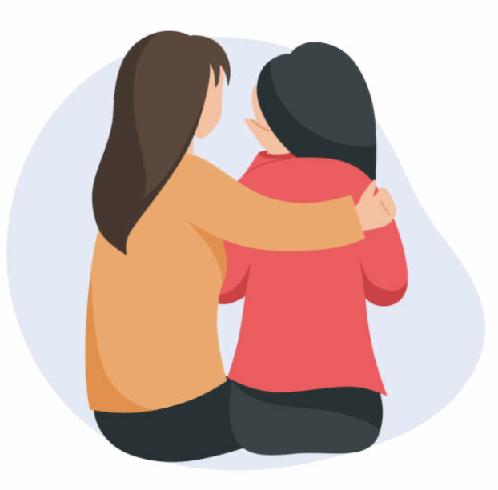
EMPATIA E RISONANZA EMOTIVA
Legame tra empatia e condotta prosociale
Meccanismi:
Preoccupazione empatica
Distress empatico
Osservare la sofferenza dell’altro determinerebbe nell’osservatore un forte stato d’ansia che lo spingerebbe ad aiutare la persona in difficoltà al fine di alleviare il proprio disagio (Eisenberg, Fabes, 1991)
L’osservatore, condividendo lo stato emotivo negativo dell’altra persona, sarebbe spinto ad agire in maniera prosociale al fine di alleviarne la sofferenza (Hoffman, 2000)

Slide 9
EMPATIA E PROSOCIALITÀ Il contributo di Eisenberg
La SIMPATIA è una risposta affettiva che frequentemente ha origine dall’empatia, ma può derivare direttamente dalla perspective taking o da altri processi cognitivi; essa consiste in un sentimento di pena o preoccupazione per l’altro che vive una condizione di disagio o bisogno ed è quindi concettualmente diversa dall’empatia che è solo la condivisione dello stato emozionale dell’altro
Il PERSONAL DISTRESS è uno stato mentale focalizzato sul sé (self-focused), analogo a quella condizione che Hoffman definiva di over-arousal empatico, ed è una reazione emozionale avversiva al condividere vicariamente la sofferenza di un altro

Slide 10
EMPATIA E PROSOCIALITÀ Un quadro d’insieme
I percorsi dell’empatia
Bias empatici
Processi attribuzionali
Principi morali
Regolazione emotiva
Comportamento prosociale
Relazione di cura
Mimesi
Condizionamento classico
Associazione diretta
Associazione mediata
Role taking
Simpatia
Una persona o un gruppo si trova in una condizione di sofferenza
Azione aggressiva verso il vittimizzatore
Rabbia empatica
Evitamento – fuga dalla situazione
Personal distress
Situazione elicitante
Meccanismi di attivazione empatica
Rimodulazione dell’empatia
Azioni e strategie di coping

Slide 11
LAVORARE SULL’EMPATIA
EMPATIA AFFETTIVA
Capisco le emozioni dell’altro
CONTAGIO EMOTIVO
automatico e privo di mediazione cognitiva
Provo, sento le emozioni dell’altro
EMPATIA COGNITIVA
Vedo l’emozione provata da qualcuno e la vivo anche io in automatico, sono contagiato dall’emozione, senza un perché
Una volta approfondito il «lessico delle emozioni», possiamo lavorare sulla risposta empatica, cioè una modalità di reazione affettiva orientata al vissuto dell’altro: il dispiacere, la preoccupazione, l’interesse per qualcuno implicano la necessità di agire in qualche modo per intervenire a favore e sostenere la persona in difficoltà.
Notes:
Una volta approfondito il nostro “lessico delle emozioni”, l’obiettivo successivo è lavorare sulla risposta empatica, cioè una modalità di reazione affettiva orientata al vissuto dell’altro: il dispiacere, la preoccupazione, l’interesse per qualcuno implicano la necessità di agire in qualche modo per intervenire a favore, sostenere la persona in difficoltà. Educare all’empatia può aiutare a rendere la vita di gruppo più armoniosa, smorzando le condotte aggressive e promuovendo quelle di aiuto.
Possiamo quindi lavorare su tre step principali : contagio emotivo, automatico e privo di mediazione cognitiva (vedo l’emozione provata da qualcuno e la vivo anche io in automatico, sono contagiato dall’emozione, senza un perché) che prepara il terreno per le attività successive ed è adatto soprattutto per i più piccoli; empatia di tipo cognitivo (il capire i sentimenti dell’altro) ed empatia affettiva (provare, sentire i sentimenti dell’altro). Ci possiamo figurare che esistono diversi tipi di empatia collocati lungo un continuum che va appunto dal contagio emotivo, automatico e privo di mediazione cognitiva, a forme più indifferenziate e meno mediate, a quelle più differenziate e cognitivamente controllate. I diversi tipi di empatia, pur apparendo in tempi diversi lungo lo sviluppo, non si escludono l'un l'altro e le forme cognitivamente più semplici possono coesistere con quelle più evolute.

Slide 12
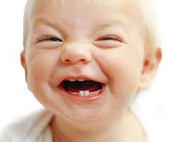
LAVORARE SULL’EMPATIA
Il contagio emotivo
EMPATIA AFFETTIVA
Capisco le emozioni dell’altro
CONTAGIO EMOTIVO
automatico e privo di mediazione cognitiva
Provo, sento le emozioni dell’altro
EMPATIA COGNITIVA
Vedo l’emozione provata da qualcuno e la vivo anche io in automatico, sono contagiato dall’emozione, senza un perché
Proponiamo un video come stimolo: la risata contagiosa oppure il pianto contagioso. Discutere insieme alla classe le reazioni emotive avute.
Notes:
Per introdurre la prima componente: “contagio emotivo” possiamo proporre un video come stimolo: anche una semplice ricerca sul web ci permette di trovare diversi video sulla risata contagiosa oppure sul pianto contagioso.
Alla presentazione del video deve seguire una discussione, chiedendo ad esempio “Cosa è successo guardando il video del bambino che ride?” Anche noi ci siamo messi a ridere, senza un perché! Vediamo lui ridere e ci viene da ridere in automatico…

Slide 13
LAVORARE SULL’EMPATIA
L’empatia cognitiva
EMPATIA AFFETTIVA
Capisco le emozioni dell’altro
CONTAGIO EMOTIVO
automatico e privo di mediazione cognitiva
Provo, sento le emozioni dell’altro
EMPATIA COGNITIVA
Vedo l’emozione provata da qualcuno e la vivo anche io in automatico, sono contagiato dall’emozione, senza un perché
Proporre delle situazioni stimolo su cartelloni e chiedere: “Cosa provereste in questa situazione?”. Oppure chiedere di scrivere in un bigliettino a tutto il gruppo classe come si sentirebbe uno dei loro compagni in particolare. Far seguire la discussione
Notes:
Per lavorare sull’empatia cognitiva possiamo proporre un’attività di role taking cognitivo ai ragazzi
Prepariamo alcuni cartelloni con descritte brevi situazioni. Possiamo prendere spunto dalle seguenti adattandole alla classe e al livello di età: Domani vai in gita; Hai perso i compiti che avevi fatto ieri pomeriggio; Vieni scelto per far parte della squadra di calcio/pallavolo della scuola; Non hai studiato e oggi la prof.ssa interroga; Sei solo in casa.
Presentiamo uno alla volta i primi cartelloni chiediamo ai ragazzi/bambini di scrivere su un bigliettino “Cosa proverebbero in quella situazione?”
I bigliettini vengono raccolti e a livello di gruppo classe verranno lette le emozioni provate per ogni situazione, intanto le diverse emozioni verranno scritte sul cartellone della situazione che si sta analizzando.
Successivamente, vengono lette le altre situazioni chiedendo a tutto il gruppo come si sentirebbe uno dei loro compagni in particolare (chiedendo a quest’ultimo di non dire nulla). Alla fine chiedere al protagonista come effettivamente pensa che si sarebbe potuto sentire in quella situazione.
Si conduce dunque una riflessione su come una stessa situazione può produrre diverse emozioni a seconda del protagonista che la vive. Soffermarsi sulle reazioni contrastanti. “Perché non avete risposto nello stesso modo?”. Nella seconda metà delle situazioni, quando devono indovinare le reazioni di un compagno a turno: “Chi ha indovinato l’emozione?”; “Perché qualcuno l’ha indovinata e altri no?”; “Quali sono le caratteristiche di chi l’ha indovinata? È un amico?.

Slide 14
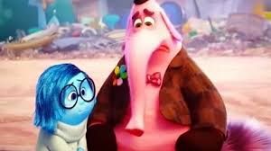
LAVORARE SULL’EMPATIA
L’empatia affettiva
EMPATIA AFFETTIVA
Capisco le emozioni dell’altro
CONTAGIO EMOTIVO
automatico e privo di mediazione cognitiva
Provo, sento le emozioni dell’altro
EMPATIA COGNITIVA
Vedo l’emozione provata da qualcuno e la vivo anche io in automatico, sono contagiato dall’emozione, senza un perché
Proporre un video stimolo che susciti un’attivazione emotiva dei ragazzi. Discutere le emozioni provate. Introdurre il concetto di empatia arrivando ad una definizione condivisa.
Notes:
Per lavorare sull’empatia affettiva possiamo proporre un video stimolo che possa suscitare un’attivazione emotiva dei ragazzi. Possiamo prendere uno spezzone di film o di cartone animato che riteniamo più adatto all’età dei ragazzi, cercando di dosare adeguatamente l’intensità emotiva suscitata, se negativa. Alcuni esempi utili possono essere tratti da film
come Inside Out della Pixar. Nello specifico, lo spezzone in cui Tristezza riesce a consolare Bing Bong sull’orlo del burrone, dopo i ripetuti tentativi falliti di Gioia, si presta particolarmente bene all’attività. Successivamente si può discutere insieme cosa si è provato, le emozioni e il perché si provano. Si può anche approfondire insieme perché qualcuno non ha provato particolari emozioni;
Successivamente si può introdurre il concetto di «empatia» cercando di costruire insieme ai ragazzi una definizione condivisa. Alcuni elementi importanti possono essere:
mettersi nei panni dell’altro; capire, condividere, provare le emozioni dell’altro; essere disponibili a fare propri i sentimenti e le emozioni altrui
Per arrivarci si può partire da un brainstorming, che stimoli le prime idee e i pensieri sul concetto di empatia per poi raccogliere su un cartellone tutto ciò che
viene detto dai ragazzi.

Slide 15
RIFLETTIAMO SULL’ EMPATIA…
Inside Out

Slide 16
AUTOREGOLAZIONE

Slide 17
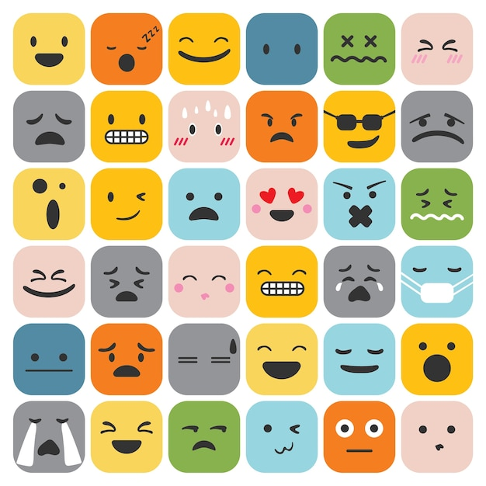
Quali strategie di regolazione delle emozioni utilizzi maggiormente ?
QRCODE:
LINK:
https://www.menti.com/alij6jw55xw5

Slide 18
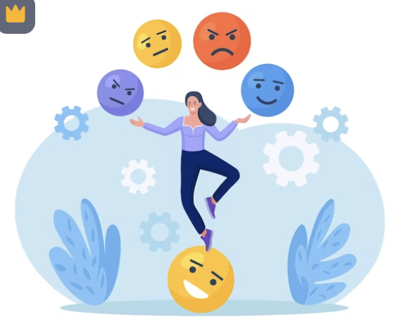
L'AUTOREGOLAZIONE EMOTIVA
è la capacità che abbiamo di controllare le nostre risposte emotive, attraverso la regolazione delle esperienze fisiche o psicologiche che si generano o minimizzando e / o modificando la loro espressione esterna.
Gross e Thompson (2007)

Slide 19
L'AUTOREGOLAZIONE EMOTIVA
Comprende i tentativi volontari o automatici dell’individuo di influenzare le emozioni che prova, anche mentre le sta provando, attraverso la modulazione della dimensione esperenziale o espressiva. Essa può avere come contenuto emozioni piacevoli e spiacevoli.
Mauss Bunge Gross (2007)
Notes:
Volontaria = cognitiva

Slide 20
AUTOREGOLAZIONE EMOTIVA in virtù della natura multidimensionale
Gross e Thomspon (2007): modello bipartito
Regolazione centrata sull’antecedente
Regolazione centrata sulla risposta
Eisenberg e Fabes et al. (2000): modello bipartito
Regolazione dei processi interni o degli stati fisiologici
Regolazione delle reazioni comportamentali associate con gli stati interni

Slide 21
AUTOREGOLAZIONE EMOTIVA
Regolazione dei processi interni o degli stati fisiologici
Regolazione delle reazioni comportamentali associate con gli stati interni
modello bipartito
Strategie che guidano l’attenzione (es distrazione)
Strategie che valutano gli antecedenti (es ristrutturazione cognitiva dello stimolo e del contesto)
Interventi modulatori sulle configurazioni facciali, sui gesti, e sui vari comportamenti collegati a stati fisiologici o interni

Slide 22
La regolazione cognitiva (Menighini, 2010)

Slide 23
La regolazione cognitive (Menighini, 2010)
Evitano la costruzione emotiva
Intervengono durante il processo in atto

Slide 24
La regolazione automatica delle emozioni
Frijda (2009): «emozioni che nascono già regolate»
(es. le regole di esibizione che agiscono inibendo o accentuando la manifestazione di specifici fenomeni affettivi)
Soppressione e repressione di emozioni: Ma adattivo o disadattivo?
Notes:
Esistono differenti tipi di strategie di regolazione automatica delle emozioni, ciascuno dei quali comporta un pattern distinto di conseguenze emotive: • Processi di regolazione automatica delle emozioni focalizzati sulla risposta emotiva: sono modalità che intervengono dopo che il processo emotivo ha preso avvio e il soggetto può trovarsi in uno stato di conflitto tra il proseguire la risposta emotiva (già avviata e non regolata) e lo sforzo di modulazione. Sono strategie complesse e dispendiose, spesso implicate in risposte difensive, nella repressione e nella soppressione spontanee; un esempio è la regolazione comportamentale; 7 • Processi di regolazione automatica delle emozioni focalizzati sugli antecedenti: quando sussiste una valutazione implicita o quando è la situazione stessa a predisporre la regolazione, il processo di modulazione viene messo in atto prima della generazione della risposta emotiva e si otterrebbe quindi un’emozione già modulata. È il caso di valori, abitudini e scopi personali, i quali hanno conseguenze maggiormente adattive dal punto di vista affettivo.

Slide 25
SCALA Difficulties in Emotion Regulation Strategies (DERS)
Sighinolfi, C., Pala, A. N., Chiri, L. R., Marchetti, I., & Sica, C. (2010)
1.MANCANZA DI
ACCETTAZIONE
11. Quando sono turbato, mi arrabbio con me stesso perché mi sento in quel modo
2. DIFFICOLTÀ NELLA
DISTRAZIONE
26. Quando sono turbato, ho delle difficoltà a concentrarmi
4. MANCANZA DI CONTROLLO
3. Vivo le mie emozioni come travolgenti e fuori dal controllo
5. DIFFICOLTÀ NEL RICONOSCIMENTO
4. Non ho idea di come mi sento
3.MANCANZA DI
FIDUCIA
15. Quando sono turbato, credo che rimarrò in quello stato per molto tempo
6. RIDOTTA AUTOCONSAPEVOLEZZA
2. Presto attenzione a come mi sento (r)

Slide 26
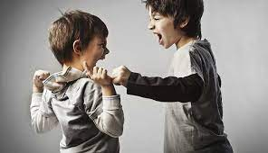
Concludendo: comportamenti esternalizzanti ed internalizzanti e consapevolezza/lessico/riconoscimento emotivo/regolazione emotiva
I bambini e gli adolescenti con problemi di esternalizzazione
I bambini e gli adolescenti con problemi di internalizzazione
producono meno parole ed espressioni verbali per le emozioni, hanno bias di riconoscimento e attribuzione, presentano un lessico delle emozioni meno semanticamente specifico e mostrano una scarsità di parole che si concentrano sugli stati cognitivi
carenze nella conoscenza di strategie di regolazione delle emozioni piuttosto che nella capacità di rappresentare le emozioni nel linguaggio e articolare le cause delle emozioni (Southam-Gerow e Kendall, 2000)

Slide 27
Grazie per l’attenzione!
Prossimo appuntamento:
22 novembre 16:00 – 18:00

